Slide 1
Realisierung des SpielEklassikers „Archon“
Vortrag zur Abschlussarbeit
Mit 3D- und Webtechnologien

Slide 2

Quelle: http://www.iphone-blog.ch/2017/09/28/super-mario-run-jetzt-neue-welt-remix-10-und-mit-daisy/

Slide 3

Quelle: tetris.com

Slide 4

Demo des Originals

Slide 5
Gliederung
Analyse des Originals
Vorstellung von Webtechnologien im Allgemeinen
Vorstellung von 3D-Grafik im Web mit three.js
Vorgehen bei der Entwicklung
Probleme und Herausforderungen
Vorstellung der Neuauflage
Resultate
Ausblick auf Folgethemen und weitere Möglichkeiten

Slide 6
Gliederung
Analyse des Originals
Vorstellung von Webtechnologien im Allgemeinen
Vorstellung von 3D-Grafik im Web mit three.js
Vorgehen bei der Entwicklung
Probleme und Herausforderungen
Vorstellung der Neuauflage
Resultate
Ausblick auf Folgethemen und weitere Möglichkeiten

Slide 7
Analyse des Originals
Generelle Regeln und Ziele des Spiels
Das Spielbrett
Das Kampfareal
Die Figuren
Die Zauber

Slide 8
Analyse des Originals Generelle Regeln und Ziele des Spiels
Licht
Dunkelheit

Slide 9
Analyse des Originals Generelle Regeln und Ziele des Spiels

Slide 10
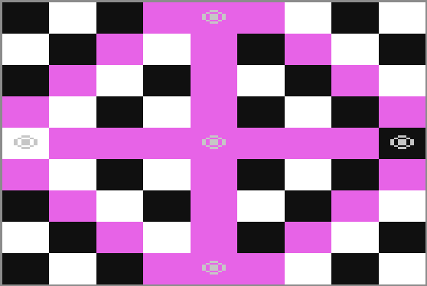
Analyse des Originals Das Spielbrett
3 Typen von Feldern
Schwarz
Weiß
Pink
5 Machtfelder
Einnahme ist Gewinnbedingung!

Slide 11
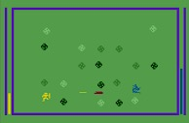
Analyse des Originals Das Kampfareal

Slide 12
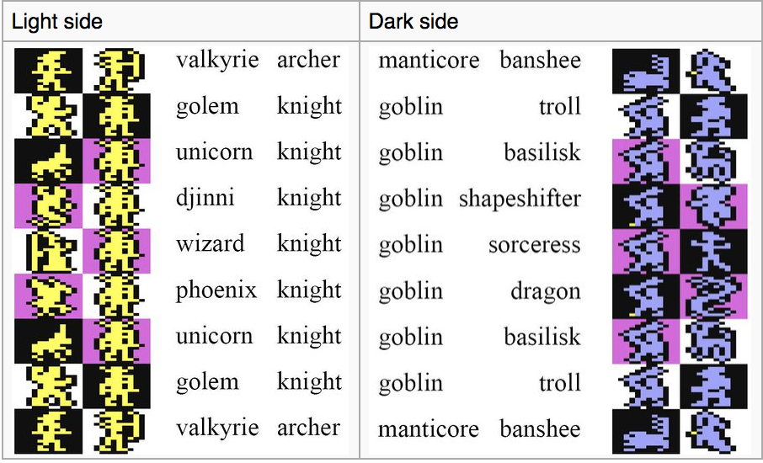
Analyse des Originals Die Figuren

Slide 13
Analyse des Originals Die Zauber
Teleportieren
Heilen
Wiederbeleben
Tauschen
Bewegungsunfähigkeit
Elementar beschwören

Slide 14
Gliederung
Analyse des Originals
Vorstellung von Webtechnologien im Allgemeinen
Vorstellung von 3D-Grafik im Web mit three.js
Vorgehen bei der Entwicklung
Probleme und Herausforderungen
Vorstellung der Neuauflage
Resultate
Ausblick auf Folgethemen und weitere Möglichkeiten

Slide 15
Vorstellung von Webtechnologien im Allgemeinen
HTML
JavaScript
CSS

Slide 16
Vorstellung von Webtechnologien im Allgemeinen
Webserver (nginx, python-webserver, node.js)
APIs wie Audio & Video, GamePad etc.
Bibliotheken und Frameworks (Bootstrap, React, ...)
Grafik im Web
(asynchrone )(Echtzeit-)Kommunikation

Slide 17
Vorstellung von Webtechnologien im Allgemeinen
Webserver (nginx, python-webserver, node.js)
APIs wie Audio & Video, GamePad etc.
Bibliotheken und Frameworks (Bootstrap, React, ...)
Grafik im Web
(asynchrone )(Echtzeit-)Kommunikation

Slide 18
Gliederung
Analyse des Originals
Vorstellung von Webtechnologien im Allgemeinen
Vorstellung von 3D-Grafik im Web mit three.js
Vorgehen bei der Entwicklung
Probleme und Herausforderungen
Vorstellung der Neuauflage
Resultate
Ausblick auf Folgethemen und weitere Möglichkeiten

Slide 19
Vorstellung von 3D-Grafik im Web mit three.js
kein Standard des W3C für 3D-Grafik vorhanden

Slide 20
Vorstellung von 3D-Grafik im Web mit three.js
kein Standard des W3C für 3D-Grafik vorhanden
HTML-Canvas und WebGL

Slide 21
Vorstellung von 3D-Grafik im Web mit three.js
WebGL ist aufwändig zu programmieren
Erfordert massive Einarbeitung

Slide 22

Vorstellung von 3D-Grafik im Web mit three.js

Slide 23
Gliederung
Analyse des Originals
Vorstellung von Webtechnologien im Allgemeinen
Vorstellung von 3D-Grafik im Web mit three.js
Vorgehen bei der Entwicklung
Probleme und Herausforderungen
Vorstellung der Neuauflage
Resultate
Ausblick auf Folgethemen und weitere Möglichkeiten

Slide 24
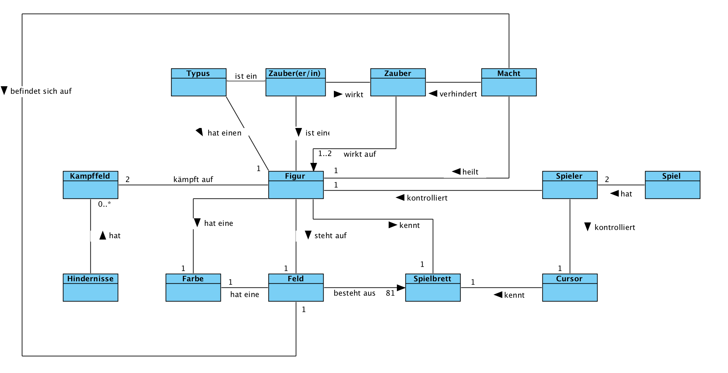
Vorgehen bei der Entwicklung Erstellung einer Architektur

Slide 25
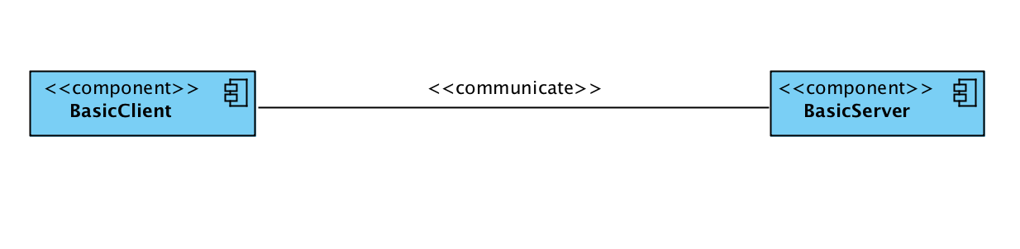
Vorgehen bei der Entwicklung Erstellung einer Architektur

Slide 26
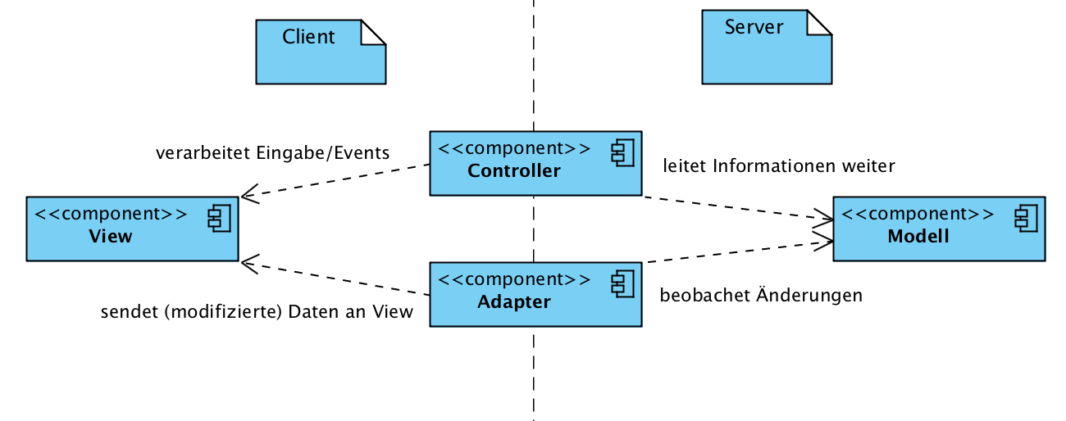
Vorgehen bei der Entwicklung Erstellung einer Architektur

Slide 27
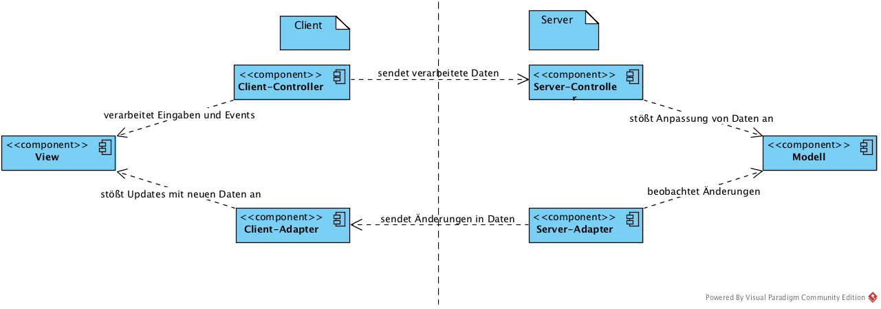
Vorgehen bei der Entwicklung Erstellung einer Architektur

Slide 28
Vorgehen bei der Entwicklung Wahl von Frameworks
Node.js-Umgebung als Webserver

Slide 29
Vorgehen bei der Entwicklung Wahl von Frameworks
Node.js-Umgebung als Webserver
Express als Framework für Routing und HTTP-Eigenschaften

Slide 30
Vorgehen bei der Entwicklung Wahl von Frameworks
Node.js-Umgebung als Webserver
Express als Framework für Routing und HTTP-Eigenschaften
TypeScript zur Sicherstellung der Typensicherheit des Codes

Slide 31
Vorgehen bei der Entwicklung Wahl von Frameworks
Node.js-Umgebung als Webserver
Express als Framework für Routing und HTTP-Eigenschaften
TypeScript zur Sicherstellung der Typensicherheit des Codes
Socket.IO zur Echtzeitkommunikation

Slide 32
Vorgehen bei der Entwicklung Wahl von Frameworks
Node.js-Umgebung als Webserver
Express als Framework für Routing und HTTP-Eigenschaften
TypeScript zur Sicherstellung der Typensicherheit des Codes
Socket.IO zur Echtzeitkommunikation
Three.js zur 3D-Darstellung des Spiels

Slide 33
Vorgehen bei der Entwicklung Einrichtung der Entwicklungsumgebung
Editor Visual Studio Code

Slide 34
Vorgehen bei der Entwicklung Einrichtung der Entwicklungsumgebung
Editor Visual Studio Code
Test-Browser Mozilla Firefox und Google Chrome

Slide 35
Vorgehen bei der Entwicklung Einrichtung der Entwicklungsumgebung
Editor Visual Studio Code
Test-Browser Mozilla Firefox und Google Chrome
Benutzung eines Starter-Projektes

Slide 36
Vorgehen bei der Entwicklung Einrichtung der Entwicklungsumgebung
Editor Visual Studio Code
Test-Browser Mozilla Firefox und Google Chrome
Benutzung eines Starter-Projektes
Erstellung von Skripten für das Verwalten des Projektes

Slide 37
Vorgehen bei der Entwicklung Allgemeines
Zunächst Prototypen für einzelne Komponenten entwickelt

Slide 38
Vorgehen bei der Entwicklung Allgemeines
Zunächst Prototypen für einzelne Komponenten entwickelt
Feature für Feature ausgebaut

Slide 39
Vorgehen bei der Entwicklung Allgemeines
Zunächst Prototypen für einzelne Komponenten entwickelt
Feature für Feature ausgebaut
Spielablauf mit Event-Abläufen rekonstruiert

Slide 40
Gliederung
Analyse des Originals
Vorstellung von Webtechnologien im Allgemeinen
Vorstellung von 3D-Grafik im Web mit three.js
Vorgehen bei der Entwicklung
Probleme und Herausforderungen
Vorstellung der Neuauflage
Resultate
Ausblick auf Folgethemen und weitere Möglichkeiten

Slide 41
Probleme und Herausforderungen
Aggressives Caching der Test—Browser Firefox und Chrome

Slide 42
Probleme und Herausforderungen
Aggressives Caching der Test—Browser Firefox und Chrome
Echtzeit-Kommunikation

Slide 43
Probleme und Herausforderungen
Aggressives Caching der Test—Browser Firefox und Chrome
Echtzeit-Kommunikation
Zeitpunkte der Objekterzeugung und –Konfiguration

Slide 44
Probleme und Herausforderungen
Aggressives Caching der Test—Browser Firefox und Chrome
Echtzeit-Kommunikation
Zeitpunkte der Objekterzeugung und –Konfiguration
Architektur die erweiterbar und schlüssig ist

Slide 45
Probleme und Herausforderungen
Aggressives Caching der Test—Browser Firefox und Chrome
Echtzeit-Kommunikation
Zeitpunkte der Objekterzeugung und –Konfiguration
Architektur die erweiterbar und schlüssig ist
Simples Spiel mit dennoch teils komplexen Inhalten

Slide 46
Gliederung
Analyse des Originals
Vorstellung von Webtechnologien im Allgemeinen
Vorstellung von 3D-Grafik im Web mit three.js
Vorgehen bei der Entwicklung
Probleme und Herausforderungen
Vorstellung der Neuauflage
Resultate
Ausblick auf Folgethemen und weitere Möglichkeiten

Slide 47
Live Demo

Slide 48
Gliederung
Analyse des Originals
Vorstellung von Webtechnologien im Allgemeinen
Vorstellung von 3D-Grafik im Web mit three.js
Vorgehen bei der Entwicklung
Probleme und Herausforderungen
Vorstellung der Neuauflage
Resultate
Ausblick auf Folgethemen und weitere Möglichkeiten

Slide 49
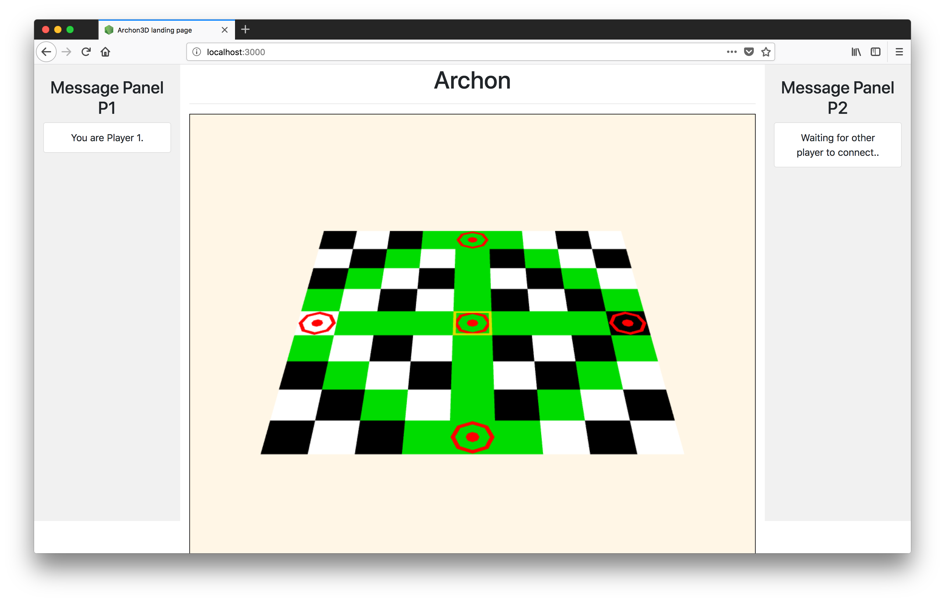
Resultate Die Webseite

Slide 50
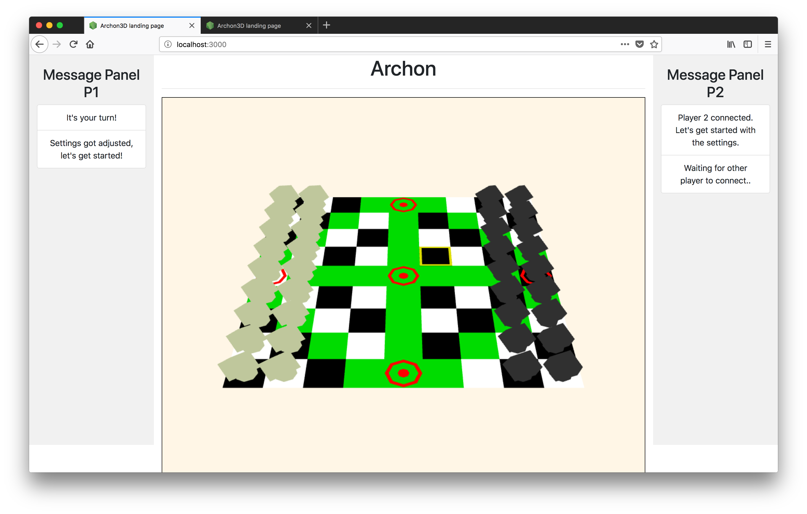
Resultate

Slide 51
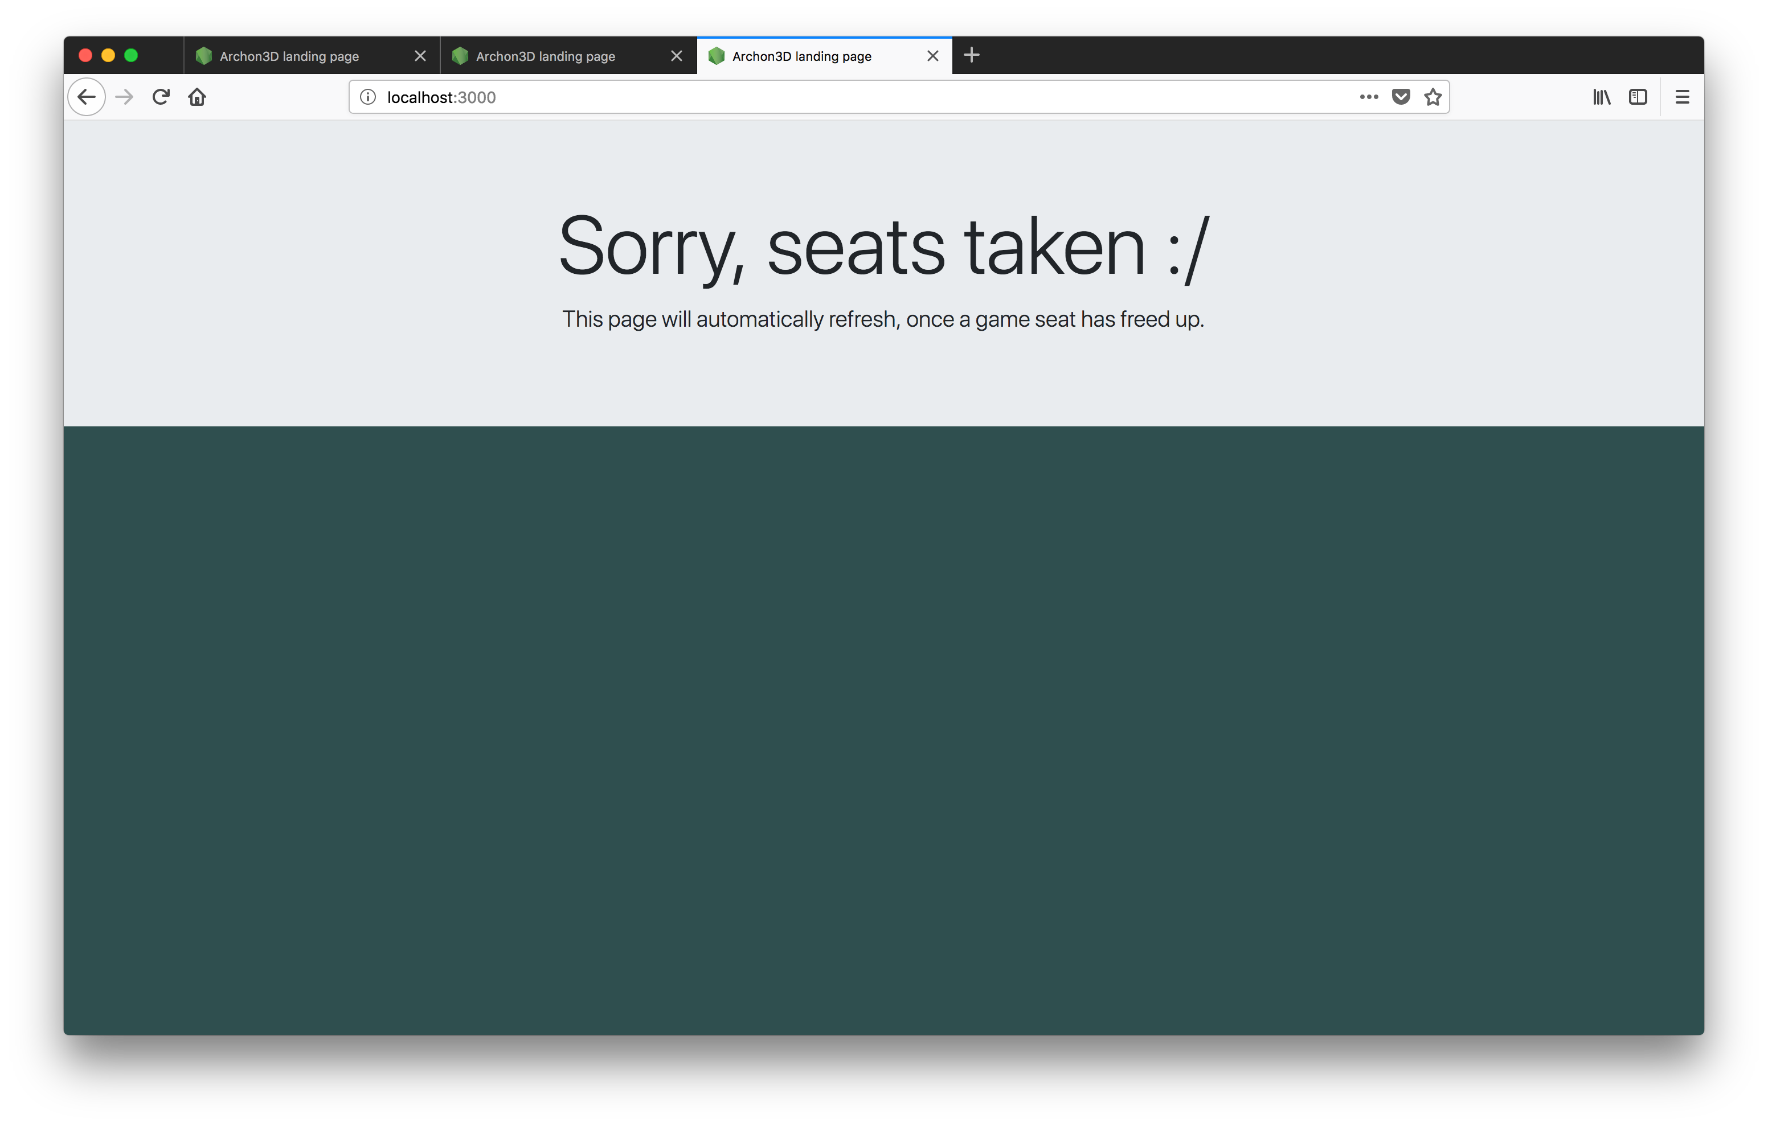
Resultate Parallelität von Spielen

Slide 52
Gliederung
Vorstellung der Neuauflage
Analyse des Originals
Vorstellung von Webtechnologien im Allgemeinen
Vorstellung von 3D-Grafik im Web mit three.js
Vorgehen bei der Entwicklung
Probleme und Herausforderungen
Resultate
Ausblick auf Folgethemen und weitere Möglichkeiten

Slide 53
Ausblick
Mehr Sprites und bessere Visuals
HTML-Audio-API für Soundeffekte
Action-Komponente und Zauber müssen noch in den Event-Ablauf integriert werden
Eine KI bzw. die Spielmodi Spieler-gegen-Computer und der Demo-Modus
Datenbank/Authentifizierung für Score-Boards und ein Achievement-System
Die Verwendung mit einem GamePad kann evaluiert werden, sowie Touch-Events für die Benutzung auf mobilen Endgeräten
Verschlüsselung der Kommunikation über HTTPS
Parallelisierung der Spiele

Slide 54
Quellen
Bowden Kelly: TypeScript Node Starter. https://github.com/Microsoft/TypeScript-Node-Starter Version: 0.1.0, Abruf: 31.03.2018
Contributors, Mozilla: MDN-Web-Dokumentation https://developer.mozilla.org/de/ Abruf: 31.03.2018]
expressjs.com contributors: express.js https://expressjs.com/ Version: 4.16.2, Abruf: 31.03.2018
https://github.com/mrdoob : three.js https://threejs.org/ Version: 0.91.0, Abruf: 31.03.2018
https://github.com/socketio/socket.io/graphs/contributors: : Socket.IO https://socket.io/ Version: 2.1.0, Abruf: 31.03.2018
IDC: Absatz von Tablets, PCs und Smartphones weltweit von 2010 bis 2017 und Prognose für 2022 (in Millionen Stück) https://de.statista.com/statistik/daten/studie/256337/umfrage/prognose-zum-weltweiten-absatz-von-tablets-pcs-und-smartphones/ , Abruf: 31.03.201
Medarch: The Secrets Of Archon http://www.vintagecomputing.com/index.php/archives/44 Version: 1.0, Abruf: 31.03.2018
Microsoft: TypeScript - JavaScript that scales. https://www.typescriptlang.org/index.html Version: 2.8, Abruf: 31.03.2018
Microsoft: Visual Studio Code https://code.visualstudio.com/ Abruf: 31.03.2018
Node.js Foundation: node.js https://nodejs.org/en/ Version: 9.4.0, Abruf: 31.03.2018
Nystrom, Bob: Game Programming Patterns 1. Auflage 2014. Genever Benning, 2014 http://gameprogrammingpatterns.com/ – ISBN 0990582906
The jQuery Foundation: jQuery – Webportal http://jquery.com/ Abruf: 31.03.2018
https://developer.mozilla.org/en-US/docs/Games/Anatomy$history: Anatomy of a video game https://developer.mozilla.org/en-US/docs/Games/Anatomy – is licensed under https://creativecommons.org/licenses/by-sa/2.5/
https://developer.mozilla.org/en-US/docs/Games/Techniques/3D_on_the_web/Basic_theory$history Explaining basic 3D theory https://developer.mozilla.org/en-US/docs/Games/Techniques/3D_on_the_web/Basic_theory – is licensed under https://creativecommons.org/licenses/by-sa/2.5/
W3Schools, Refsnes Data: W3Schools Online Web Tutorials http://www.w3schools.com/ Version: 2015, Abruf: 11.02.2015
Wikipedia: Archon (Computerspiell https://de.wikipedia.org/wiki/Archon_(Computerspiel) Version: Dezember 2014, Abruf: 31.03.2018
Wikipedia: Commodore 64 https://de.wikipedia.org/wiki/Commodore_64 Version: Juli 2018, Abruf: 09.07.2018

Slide 55
Vielen Dank für ihre Aufmerksamkeit!

